Slide 1
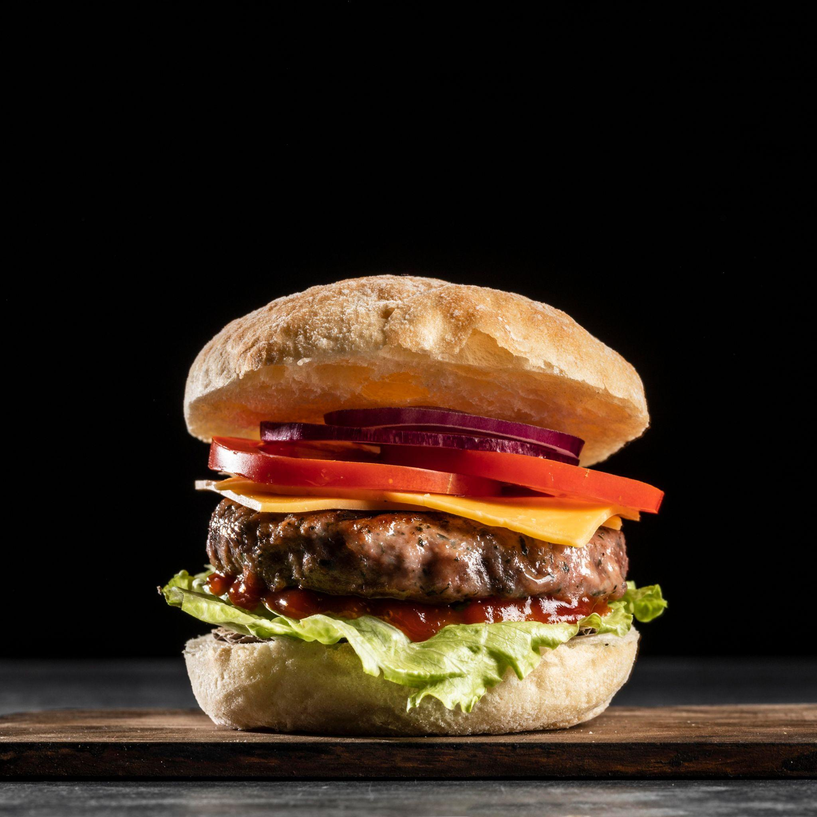
Desarrollo de un Sistema de Inventrario
AMERICAN BUGER

Slide 2
Tabla de contenido
01
02
03
04
05
06
El negocio
Tablas
Diseño
Normalizaciones
Datos
Conexion

Slide 3


01
El negocio

Slide 4

Amerrican Burger
American Burguer es una empresa del rubro de la comida rápida, especializada en la venta de hamburguesas, papas fritas, gaseosas y otros productos relacionados.
Se trata de una franquicia en expansión, con proyección a múltiples sucursales físicas que atienden a clientes de forma continua durante todo el día.

Slide 5
Evolucion del negocio
1995
2002
2013
Fundación de American Burger
Primera expansión regional
Diversificación del menú

Slide 6
Evolucion del negocio
2017
2020
2023
Lanzamiento de pedidos en línea y app móvil
Fuerte impulso al delivery y autoservicio
Compromiso con sostenibilidad

Slide 7
02
Tablas

Slide 8

¿Por qué necesita una base de datos?
La base de datos es el núcleo del sistema.
Antes de un sistema automatizado, el control de inventario puede depender de hojas de Excel o registros físicos, lo cual genera errores humanos, duplicaciones o pérdida de información.

Slide 9
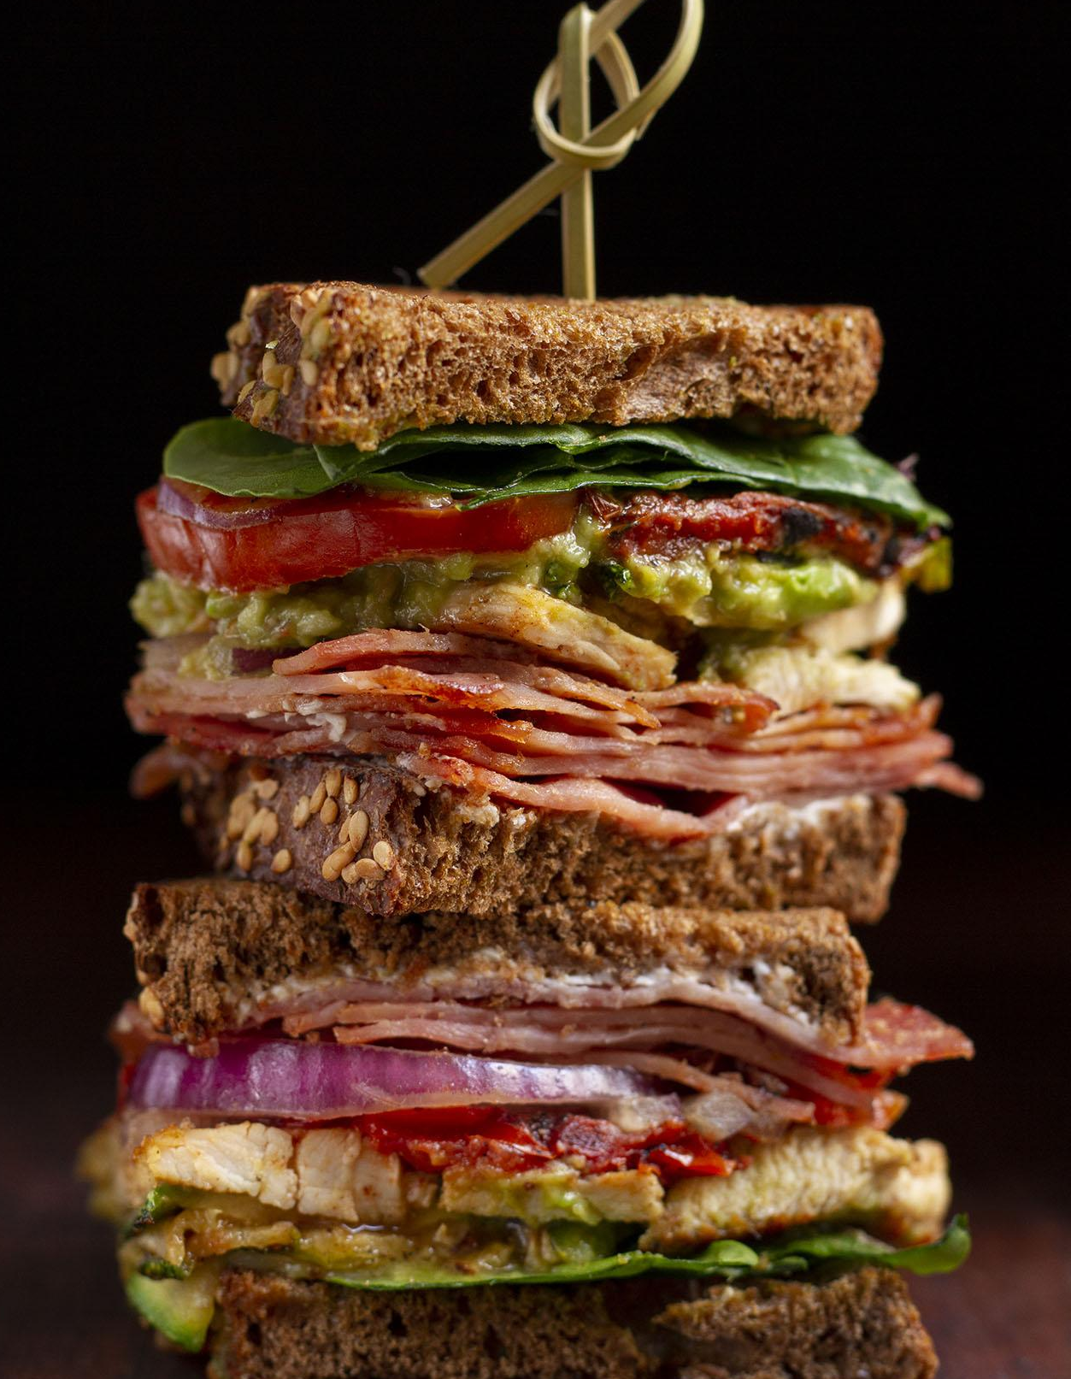
La base de datos permite
Registro
01
Control
02
Segurida
03
Registra productos a detalle
Control de la entrada y salida de productos
Seguridad de usuario con roles definidos

Slide 10
03
Diseño

Slide 11

Diseño de las tablas

Slide 12
04
Normalizacion

Slide 13
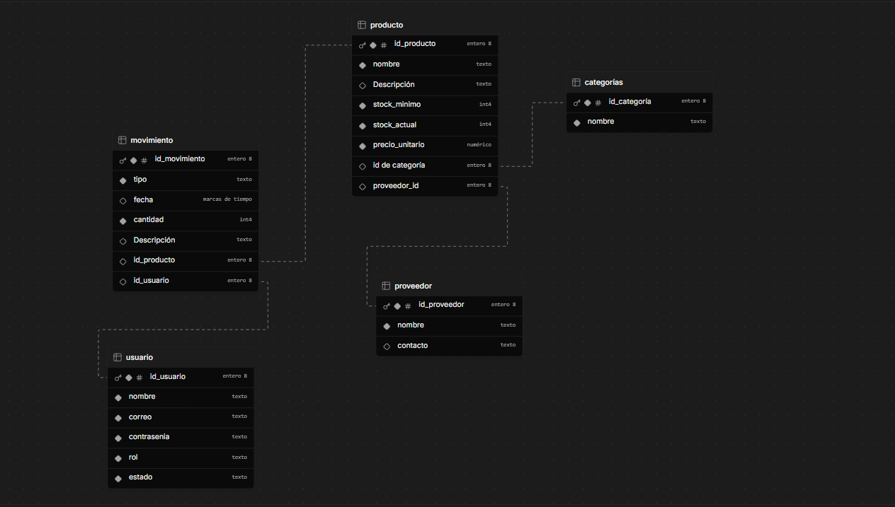
Relaciones clave:
1:N entre categoria → producto
(una categoría puede tener muchos productos)
1:N entre proveedor → producto
1:N entre usuario → movimiento
1:N entre producto → movimiento

Slide 14

Conexion al sistema web

Slide 15

Gracias por su atencion

